Slide 1
2024年度-応用演習5
知的高性能計算研究室

Slide 2
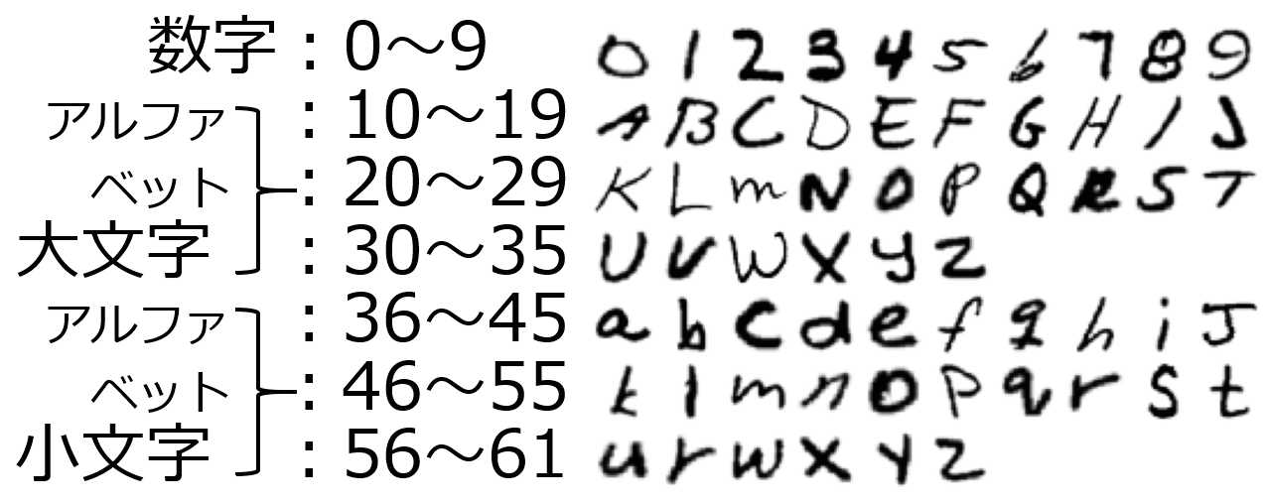
スケジュール
研究体験 (1回目)
  グループでCNNを構築・学習
  手書き文字の認識

Slide 3
今日の内容
CNNの実装
    CNNの構築・学習
    カメラを使った認識
時間が余ったら
    研究紹介（松井・田中・金子・石橋）

Slide 4
演習内容
CNNの構築・学習・軽量化
  Google ColabでAIの構築(ネットワーク設計、訓練)
    手書き数字＋アルファベットのデータセット（EMNIST）の学習
    画像サイズ100x100のグレースケール画像
    先週の内容(CNNの実装)を参考にする
  https://colab.research.google.com/drive/1pW1VZmzsojO4F1jlX7K_9InAy1E8Tdz0?usp=sharing
  モデルの軽量化（枝刈り）
  https://colab.research.google.com/drive/1cCZwh0MB8txkFgIlFifi5vQm1Tk9F7gS

Slide 5
手順
下記のリンクにアクセス
https://github.com/rits-menglab/2024_practical_application
それぞれのURLがまとめてあります.

Slide 6





アンケート/次回予定
次回 1/6 （担当：吉津）
  物体検出
  （異常検出）
最終回
  発表
AI構築
tiny-ML,
Edge AI
AI軽量化
NPU設計
IoT,
エッジデバイス
ハイエンドPC

Slide 7

応用演習の目標
自身の研究テーマを決定する
最終日に興味のあるテーマについて調査して発表
研究背景
研究の優位性
簡単な方針等
pptで発表資料作成
5分程度

Slide 8
告知等
B3歓迎会（新年会）
  日時： 1/6 （月） 18:30〜
  場所： ナデシコ食堂
早くから研究に取り組みたい人 （本配属は4月）
  積極的に申し出てください！ 研究テーマが決まっていなくても大丈夫です！
  院進希望の方、学会参加に興味がある方など歓迎です

